Slide 1

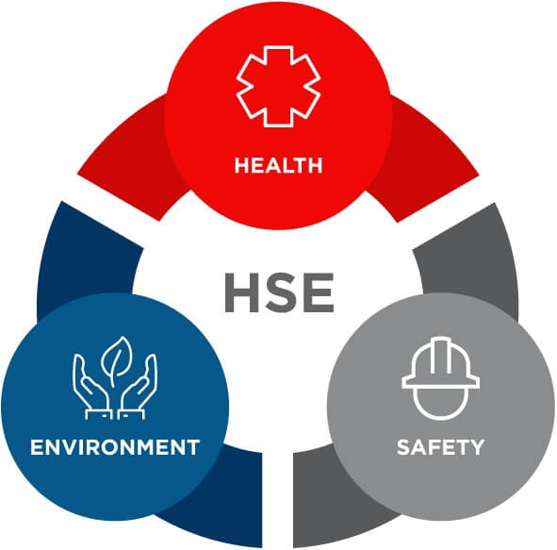
Cours Hygiène, Sécurité
et Environnement
Module : Hygiène , Sécurité et Environnement
des installations industrielles
Cours N° 05
Albert Einstein
Présenté par : M. AISSAT
Année : 2025/2026

Slide 2

Analyse des Risques liée a une situation de Travail
Etude de Cas ( Suite )
II- les principaux aspects en matière
d’hygiène et de santé publique
Module : Hygiène , Sécurité et Environnement
des installations industrielles

Slide 3
OBJECTIFS, DÉFINITIONS ET INFORMATIONS D’ORDRE GÉNÉRAL
Le rôle de l’hygiène du travail est précisément de prévenir et de maîtriser les risques liés aux activités professionnelles. L’hygiène du travail a notamment pour objectif de protéger et de promouvoir la santé des travailleurs, de protéger l’environnement et de favoriser un développement sûr et durable.
On ne saurait trop insister sur l’importance de l’hygiène du travail dans la protection de la santé des travailleurs. En effet, le fait qu’une maladie soit diagnostiquée et soignée ne prévient pas la survenue d’autres cas si l’exposition à l’agent étiologique persiste. Tant que l’environnement de travail reste malsain, les risques potentiels pour la santé subsistent. Seule la maîtrise de ces risques pour la santé peut rompre le cercle vicieux illustré à la figure 1

Slide 4
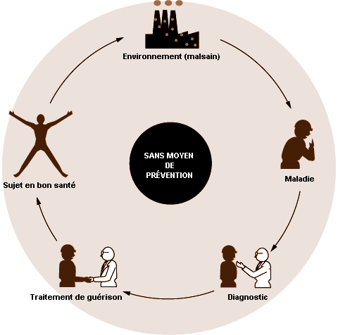
Figure .1 : Interactions entre l'individu et l'environnement

Slide 5
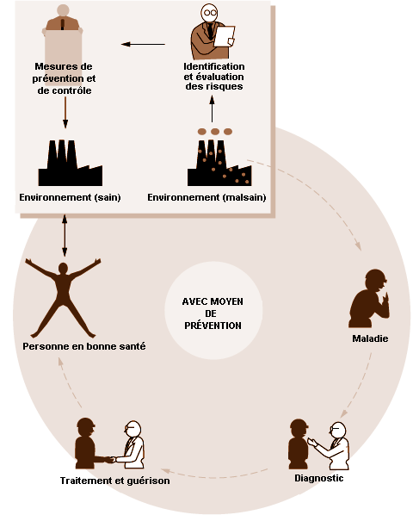

Slide 6
Le milieu de travail devrait faire l’objet d’une surveillance permanente afin d’y détecter et d’en faire disparaître les agents et les facteurs dangereux ou de les maîtriser avant qu’ils n’aient des effets négatifs; tel est le rôle de l’hygiène du travail.
l’hygiène du travail peut également contribuer à un développement sûr et durable . Afin de satisfaire les besoins de la population mondiale actuelle sans épuiser ou altérer les ressources de la planète ni causer d’effets nuisibles à la santé et à l’environnement.
La prévention des risques pour la santé au travail suppose une approche multidisciplinaire dont l’hygiène du travail est une composante essentielle, aux côtés notamment de la médecine et des soins infirmiers du travail, de l’ergonomie et de la psychologie du travail. La figure .2 illustre schématiquement les champs d’action respectifs des médecins et des hygiénistes du travail.

Slide 7
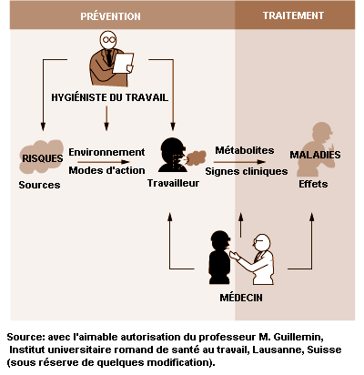

Slide 8
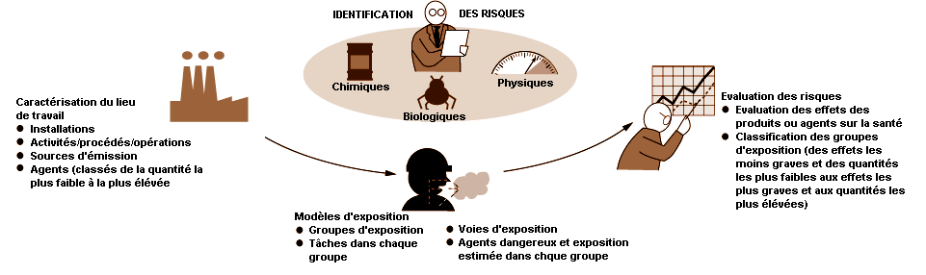
L’hygiène du travail, l’évaluation et la gestion des risques
L’évaluation des risques
L’évaluation des risques a pour but de déterminer les types d’effets sur la santé à attendre d’une certaine exposition à un agent donné et de fournir des estimations quant à la probabilité d’apparition de ces effets à différents niveaux d’exposition.
Figure .3 Eléments de l'évaluation des risques

Slide 9
Conclusion
L’hygiène du travail est essentielle à la protection de la santé des travailleurs et de l’environnement. Elle comporte plusieurs aspects interdépendants qui ne peuvent être pris en compte séparément, mais doivent être intégrés dans une démarche globale.

Slide 10
L’IDENTIFICATION DES RISQUES
Un risque professionnel peut être défini comme une situation susceptible d’avoir des effets néfastes sur le bien-être et la santé des personnes exposées.
Ces agents peuvent être chimiques, biologiques ou physiques ( voir tableau )

Slide 11
Risque chimique | Description | Exemples
RISQUES CHIMIQUES | Les produits chimiques entrent dans l’organisme principalement par inhalation, absorption cutanée et ingestion. L’effet toxique provoqué peut être aigu, chronique, voire les deux.
Corrosion | Les produits chimiques corrosifs provoquent la destruction des tissus au point de contact. Les parties du corps les plus fréquemment touchées sont la peau, les yeux et le tube digestif. | Bases et acides concentrés, phosphore.
Irritation | Les irritants provoquent l’inflammation des tissus sur lesquels ils se déposent. Les irritants cutanés peuvent causer des réactions telles qu’eczéma ou dermatose. Les irritants respiratoires puissants peuvent provoquer des troubles respiratoires, des inflammations ou de l’œdème. | Cutanée: acides, bases, solvants, huiles. Respiratoire: aldéhydes, poussières alcalines, ammoniac, dioxyde d’azote, phosgène, chlore, brome, ozone.

Slide 12
L’ÉVALUATION DU MILIEU DE TRAVAIL
La surveillance médicale
On exerce une surveillance médicale en raison des maladies qui peuvent être causées ou aggravées par une exposition à des substances dangereuses. Cette surveillance exige la mise au point d’un programme d’action avec des spécialistes des maladies professionnelles, de leur diagnostic et de leur traitement.

Slide 13
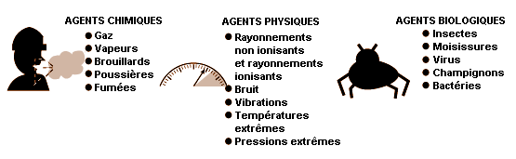
L’ÉVALUATION DU MILIEU DE TRAVAIL
Les contrôles médicaux périodiques sont essentiels pour détecter et étudier l’apparition d’effets nocifs. Ils peuvent inclure une surveillance biologique pour déceler des contaminants spécifiques et l’utilisation d’autres marqueurs biologiques.

Slide 14
L’HYGIÈNE DU TRAVAIL ET LA SURVEILLANCE ACTIVE DES RISQUES POUR LA SANTÉ
La première étape en hygiène du travail consiste à identifier et évaluer les risques, après quoi il convient de déterminer les interventions les plus appropriées pour les maîtriser. On distingue généralement trois catégories de mesures à cet effet:
les moyens de prévention technique;
les mesures administratives;
la protection individuelle.
Comme pour tout changement apporté aux méthodes de travail, la formation est un gage de succès des mesures de sécurité.

Slide 15
On entend par moyens de prévention technique les aménagements opérés dans le processus de production ou la modification des équipements en vue d’éliminer ou de réduire l’exposition à un agent donné, par exemple le remplacement d’un produit chimique par un autre moins toxique ou l’installation d’un dispositif d’aspiration pour capter les vapeurs générées à tel ou tel stade de la fabrication.

Slide 16


Slide 17


